Slide 1
جامعة المجمعة كلية المجتمع لجنة الأنشطة الطلابية
السنة الثانية - العدد (25)
من النشرة المرئية
التي تصدرها لجنة الأنشطة الطلابية

Slide 2
صدرت مؤخراً اللائحة التأديبية لطلبة جامعة المجمعة

Slide 3
المادة الخامسة من اللائحة التأديبية لطلبة جامعة المجمعة تنص على :

Slide 4
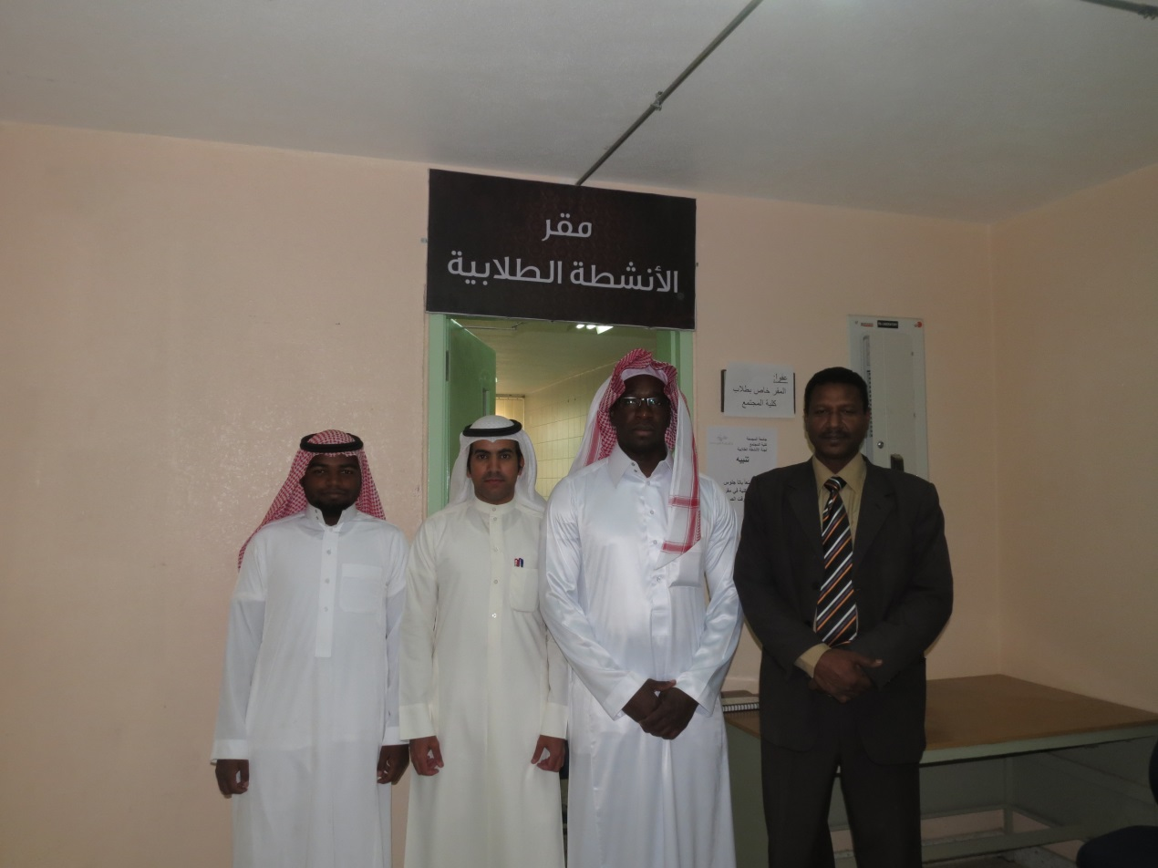
لجنة الأنشطة الطلابية تجتمع و فريق التشغيل الطلابي

Slide 5
دعوة
تدعو لجنة الأنشطة الطلابية طلاب الكلية للتسجيل في الرحلة الدولية لتبادل الثقافات التي ينظمها الاتحاد العالمي للكشاف المسلم في
مملكة الأردن
خلال الفترة من 1435/1/7 هـ - إلى1435/1/15هـ
التسجيل لدى :
أمين النشاط بالكلية (أ.أحمد ياسين)
أو عمادة شؤون الطلاب
أخر موعد للتسجيل 1434/12/23 هـ

Slide 6
جامعة المجمعة كلية المجتمع
مع تحيات لجنة الأنشطة الطلابية

